Slide 1
MİLLÎ EĞİTİM BAKANLIĞI
Merkez İşyeri Sağlık ve Güvenlik Birimi
KURUM RİSK TABANLI ÖDENEK GİRİŞİ KILAVUZU
2018
Sercan YAĞCI
PENDİK İSG Büro Yöneticisi

Slide 2
MİLLİ EĞİTİM BAKANLIĞI
Merkez İşyeri Sağlık ve Güvenlik Birimi
ISG MALİ İHTİYAÇLARI
Bakanlığımız merkez ve taşra teşkilatı birimlerinde, 6331 sayılı İş Sağlığı ve Güvenliği Kanunu hükümleri doğrultusunda İş Sağlığı ve Güvenliği Risk Değerlendirmesi Yönetmeliği gereğince "Risk Değerlendirme Ekipleri" tarafından işveren/işveren vekillerinin koordinasyonunda riskler değerlendirilerek, MEBBİS İSGB modülüne veri girişleri yapılmakta olup, girilen risklerin giderilmesi için mali kaynak ihtiyaçları ortaya çıkmaktadır.

Slide 3
MİLLİ EĞİTİM BAKANLIĞI
Merkez İşyeri Sağlık ve Güvenlik Birimi
Risk ve tehlike yönetimine bağlı mali ihtiyaçların; ciddi ve yakın tehlike arz etmesi durumları dikkate alınarak karşılanabilmesi amacıyla, MEBBİS İSGB modülü “Kurum Risk Tabanlı Ödenek Girişi” ekranı veri girişine açılmıştır.
MEBBİS İSGB modülünde, risk değerlendirmesine bağlı olarak ortaya çıkan ödenek taleplerinin karşılanabilmesi için yapılacak iş ve işlemler; 23.02.2018 tarihinde yayımlanan 2018/7 sayılı İş Sağlığı ve Güvenliği Mali İhtiyaçların Yönetimi Genelgesi ‘nde belirtilmektedir.

Slide 4
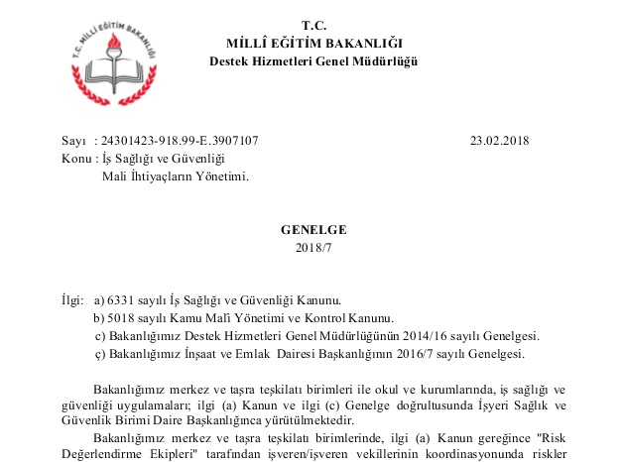
MİLLİ EĞİTİM BAKANLIĞI
Merkez İşyeri Sağlık ve Güvenlik Birimi

Slide 5
MİLLİ EĞİTİM BAKANLIĞI
Merkez İşyeri Sağlık ve Güvenlik Birimi
2018/7 Sayılı Genelge doğrultusunda;
Okul/kurumlar tarafından risklerin giderilmesi için ön görülen termin süresi ile risk skorlarının; tehlikeli ve çok tehlikeli (15 ve üstü) olması durumunda riske bağlı ödenek talebi yapılması mümkün olacağından kayıtların ve risk sorumlu kişilerinin güncel tutulması,
Tehlike ve riskler sisteme girilirken, ileride telafisi mümkün olmayan hususlarla karşılaşılmaması ve kamu zararı oluşturulmaması için gerekli hassasiyetin gösterilmesi,
İşveren/işveren vekili tarafından, okul/kurumdaki risklerden kaynaklı mali ihtiyaçların belirlenmesinde, ekonomik kodlara uygun ödenek taleplerinin yapılması,

Slide 6
MİLLİ EĞİTİM BAKANLIĞI
Merkez İşyeri Sağlık ve Güvenlik Birimi
İşveren/işveren vekili tarafından, talep edilen ödeneğin maliyet analizinin piyasa fiyat araştırmasına göre belirlenmesi, en ekonomik biçimde çözümleme yapılması, herhangi bir kamu zararı oluşturmaması, mer'i mevzuat hükümlerine uygun, can ve mal kayıplarının önlenmesini sağlayacak şekilde ödenek ihtiyacı verilerinin sisteme girilmesi,
İşveren/işveren vekillerince yıl içinde girilmiş ödenek ihtiyacı verilerinin takip edilmesi, ciddi ve yakın bir tehlike durumunda, İlçe İSG Büro Yöneticisine bildirim yapılması, ciddi ve yakın bir tehlike arz eden kısım yada bölümde işin durdurulması gerekiyorsa gerekli tedbirlerin aksatılmadan alınması için İl/İlçe Milli Eğitim Müdürüne bildirimde bulunulması,

Slide 7
MİLLİ EĞİTİM BAKANLIĞI
Merkez İşyeri Sağlık ve Güvenlik Birimi
Kurum risk tabanlı ödenek ilk onay/red işlemlerinin İlçe İSG Büro Yöneticileri tarafından yapılması,
İlk onay/red işlemi yapılırken, İSG açısından; inceleme, analiz etme, risk şiddet ve frekans değeri dikkate alınarak, gerekirse tehlikeli durumların yerinde teknik uzmanlarca incelemesi sonucunda düzenlenen rapora göre karar verilmesi,
Kurum risk tabanlı ödenek ikinci onay/red işlemlerinin İl İSGB Koordinatörleri tarafından yapılması,

Slide 8
MİLLİ EĞİTİM BAKANLIĞI
Merkez İşyeri Sağlık ve Güvenlik Birimi
İkinci onay/red işlemi yapılırken, İlçe İSG Büro Yöneticilerinin onay işlemlerinin doğruluğunu teyit edecek şekilde, muhtemel harcamanın sınıflandırmasında kullanılan ekonomik kodların uygunluğu ile ödenek miktarının ihtiyacın karşılanmasında piyasa koşullarının uygunluğu kontrol edilerek, gerekli hassasiyeti sağlayacak şekilde karar verilmesi,
Bakanlığımız Temel Eğitim Genel Müdürlüğüne bağlı okullarının ödenek ihtiyacı taleplerine ait ikinci onay işlemini müteakip, İl Milli Eğitim Müdürlüğü Destek Hizmetleri Şube yetkilisince, İl MEBBİS yöneticisi tarafından tanımlanan ISGODPlakaKodu kullanıcı adı ile sisteme giriş yapılarak son onay/red işlemlerinin yapılması,

Slide 9
MİLLİ EĞİTİM BAKANLIĞI
Merkez İşyeri Sağlık ve Güvenlik Birimi
06.7 GAYRİMENKUL BÜYÜK ONARIM GİDERLERİ ekonomik kodundan riske bağlı talep edilen ödenek talepleri; İl İSGB Koordinatörünün onayını müteakip, İl MEM İnşaat ve Emlak Şube yetkilisince, İl MEBBİS yöneticisi tarafından tanımlanan bir kullanıcı adı ile sisteme giriş yapılarak son onay/red işlemlerinin yapılması,
Bakanlığımız merkez teşkilatında ödenek gönderiminde; Genel Müdürlüklerin/Başkanlıkların bütçe ve mali kaynakları hakkında görevli Daire Başkanlıklarında yetkilendirilmiş, süreç takip sorumluluğuna sahip uzman tarafından son onay/red işlemlerinin yapılması,
gerekmektedir.

Slide 10
MİLLİ EĞİTİM BAKANLIĞI
Merkez İşyeri Sağlık ve Güvenlik Birimi
Okul/Kurumlara Ait Risk Tabanlı Mali Kaynak Talebi Onay Süreci
Termin süresi ile risk skorları; risk sorumlu kişileri güncel tutulacak.
Riske bağlı talep edilen ödeneğin maliyet analizinin piyasa fiyat araştırmasına göre belirlenecek.
Ekonomik kodlara uygun ödenek talepleri yapılacak.
Telafisi mümkün olmayan hususlarla karşılaşılmaması ve kamu zararı oluşturulmayacak.
Yıl içinde girilmiş ödenek ihtiyacı verileri takip edilecek, ciddi ve yakın bir tehlike durumunda, İlçe İSG Büro Yöneticisine bildirim yapılacak.
Okul/Kurum

Slide 11
MİLLİ EĞİTİM BAKANLIĞI
Merkez İşyeri Sağlık ve Güvenlik Birimi
Okul/Kurumlara Ait Risk Tabanlı Mali Kaynak Talebi Onay Süreci
SİSTEME KAYIT
Okul/Kurum
İlçe MEM

Slide 12
MİLLİ EĞİTİM BAKANLIĞI
Merkez İşyeri Sağlık ve Güvenlik Birimi
Okul/Kurumlara Ait Risk Tabanlı Mali Kaynak Talebi Onay Süreci
İlk onay/red işlemleri İlçe İSG Büro Yöneticileri tarafından yapılacak.
İSG açısından; inceleme, analiz etme, risk şiddet ve frekans değeri dikkate alınarak onay/red işlemleri yapılacak.
Gerekirse tehlikeli durumların yerinde teknik uzmanlarca incelenerek düzenlenen rapora göre onay/red işlemleri yapılacak.
İlçe MEM

Slide 13
MİLLİ EĞİTİM BAKANLIĞI
Merkez İşyeri Sağlık ve Güvenlik Birimi
Okul/Kurumlara Ait Risk Tabanlı Mali Kaynak Talebi Onay Süreci
SİSTEME KAYIT
Okul/Kurum
1. ONAY
İlçe MEM
İl MEM

Slide 14
MİLLİ EĞİTİM BAKANLIĞI
Merkez İşyeri Sağlık ve Güvenlik Birimi
Okul/Kurumlara Ait Risk Tabanlı Mali Kaynak Talebi Onay Süreci
İkinci onay/red işlemleri İl İSGB Koordinatörleri tarafından yapılacak.
Ekonomik kodların uygunluğu ile ödenek miktarının ihtiyacın karşılanmasında piyasa koşullarının uygunluğu kontrol edilecek.
Temel Eğitim Genel Müdürlüğüne bağlı okullarının talepleri; İl İSGB Koordinatörünün onayını müteakip, İl MEM Destek Hizmetleri Şube yetkilisince son onay/red işlemi yapılacak.
Okullar tarafından 06.7 GAYRİMENKUL BÜYÜK ONARIM GİDERLERİ ekonomik kodundan riske bağlı talep edilen ödenek talepleri; İl İSGB Koordinatörünün onayını müteakip, İl MEM İnşaat ve Emlak Şube yetkilisince son onay/red işlemi yapılacak.
İl MEM

Slide 15
MİLLİ EĞİTİM BAKANLIĞI
Merkez İşyeri Sağlık ve Güvenlik Birimi
Okul/Kurumlara Ait Risk Tabanlı Mali Kaynak Talebi Onay Süreci
SİSTEME KAYIT
Okul/Kurum
1. ONAY
İlçe MEM
2. ONAY
İl MEM
MEB İlgili Genel Müdürlük

Slide 16
MİLLİ EĞİTİM BAKANLIĞI
Merkez İşyeri Sağlık ve Güvenlik Birimi
Okul/Kurumlara Ait Risk Tabanlı Mali Kaynak Talebi Onay Süreci
Bakanlığımız ilgili Genel Müdürlüklerin bütçe ve mali kaynakları hakkında görevli Daire Başkanlıklarında yetkilendirilmiş, bir uzman tarafından son onay/red işlemleri yapılacak.
MEB İlgili Genel Müdürlük

Slide 17
MİLLİ EĞİTİM BAKANLIĞI
Merkez İşyeri Sağlık ve Güvenlik Birimi
Son Onay/Red İşlemi Yapılırken Dikkat Edilecek Hususlar
Bakanlığımız merkez teşkilatı birimlerine bağlı okul/kurumlar ile Temel Eğitim Genel Müdürlüğüne bağlı okulların, ödenek ihtiyacının ´´h´´ ve ´´ı´´ maddelerindeki esaslara göre son onay/red işlemi yapılırken;

Slide 18
MİLLİ EĞİTİM BAKANLIĞI
Merkez İşyeri Sağlık ve Güvenlik Birimi
1) Can ve mal güvenliği hususları, ileride telafisi mümkün olmayan durumlar ile idari ve hukuki süreçlerle karşılaşılmaması için ivedilikle değerlendirme yapılması,
2) Ödenek talebine ilişkin sistemdeki veriler değerlendirirken, üst amirlerle paylaşılarak karar verilmesi gereken hususlara dikkat edilmesi,
3) Red işlemi yapılırken, sistemde açıklama kısmına mutlaka red gerekçesinin yazılması,
4) Onay İşlemi yapılırken, gönderilecek ödeneğe ait evrak kayıt tarih ve sayısının yazılması,
5) Uygun olmayan ödenek kalemi ve görev alanı dışında sehven gelen taleplerin ivedilikle red edilmesi,
6) Talep edilen ödenek ihtiyaç miktarlarının karşılanabilir düzeyde olmasına ve piyasa şartlarına uygunluğuna dikkat edilmesi,
gerekmektedir.

Slide 19
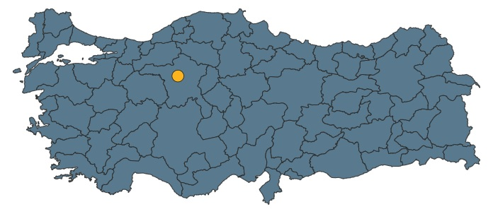
MİLLİ EĞİTİM BAKANLIĞI
Merkez İşyeri Sağlık ve Güvenlik Birimi
Bakanlık Son Onay İşleminden Sonra Ödenek Gönderme Süreci
Saymanlık
Saymanlık
Saymanlık
Saymanlık
Saymanlık

Slide 20
MİLLİ EĞİTİM BAKANLIĞI
Merkez İşyeri Sağlık ve Güvenlik Birimi
Risklerle İlgili İyileştirme Çalışmaları Yapıldıktan Sonra Dikkat Edilecek Hususlar
İlçe İSG Büro Yöneticileri ve İl İSGB Koordinatörlerince; ödenek gönderilen risklerin ortadan kaldırıldığına veya risk skorunun kabul edilebilir seviyeye indirgendiğine dair araştırma ve saha gözetimlerinin yapılması, risk değerlendirme revizyon işleminin gerçekleştirilmesi,
Mali yıl sonunda, bütün onay/red yetkililerince, gönderilen/gönderilemeyen ödenek miktarlarına ait icmal listesinin sistem üzerinden oluşturularak onaylı suretlerinin muhafaza edilmesi,

Slide 21
MİLLİ EĞİTİM BAKANLIĞI
Merkez İşyeri Sağlık ve Güvenlik Birimi
MEBBİS İşyeri Sağlık ve Güvenlik Modülü’ne Giriş
Okul/kurumlar risk tabanlı ödenek talebinde bulunmak için Okul/kurum kodu kullanıcı adı ve şifresi ile;
Onay İşlemleri için İlçe Büro Yöneticileri ve İl İSGB Koordinatörleri kendilerine tanımlanmış kullanıcı adı ve şifresi ile;
İl Milli Eğitim Müdürlüğü Destek Hizmetleri Şube yetkilisi ISGODxx kullanıcı adı ve şifresi ile;
İl Milli Eğitim Müdürlüğü İnşaat ve Emlak Şube yetkilisi kendisine tanımlanan kullanıcı adı ve şifresi ile MEBBİS sistemine giriş yapacaklardır.

Slide 22
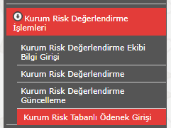
MİLLİ EĞİTİM BAKANLIĞI
İşyeri Sağlık ve Güvenlik Birimi
Okul/Kurum Risk Tabanlı Ödenek Giriş Ekranı
Okul/kurum işveren/işveren vekili tarafından sisteme giriş yapıldıktan sonra Kurum Risk Tabanlı Ödenek Giriş Ekranı’nda termin süresi, risk skoru (15 ve üstü) ile risk sorumlu kişileri güncel olan riskler listelenecektir. Burada Tahmini Bütçe alanına virgül ve nokta olmadan talep edilecek ödenek miktarı (örn: 12500) girilerek doğru Ödenek Kalemi seçildikten sonra Güncelle seçeneği işaretlenerek KAYDET işlemi yapılmalıdır.

Slide 23
MİLLİ EĞİTİM BAKANLIĞI
İşyeri Sağlık ve Güvenlik Birimi
Okul/Kurum Risk Tabanlı Ödenek Giriş Ekranı

Slide 24
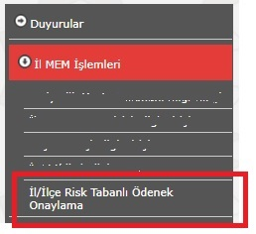
MİLLİ EĞİTİM BAKANLIĞI
İşyeri Sağlık ve Güvenlik Birimi
İlçe İSG Büro Yetkilisi Onay/Red Ekranı
İlçe İSG Büro yöneticisi tarafından okul/kurumlarca kaydedilen ödenek talepleri; İl/İlçe Risk Tabanlı Ödenek Onaylama Ekranı’ndan 2018/7 sayılı Genelgede belirtilen hususlar doğrultusunda ilk onay/red işlemi yapılacaktır.

Slide 25
MİLLİ EĞİTİM BAKANLIĞI
İşyeri Sağlık ve Güvenlik Birimi
İl İSGB Koordinatörü Onay/Red Ekranı
İl İSGB koordinatörü tarafından İlçe İSG Büro yöneticisince onaylanan ödenek talepleri; İl/İlçe Risk Tabanlı Ödenek Onaylama Ekranı’ndan 2018/7 sayılı Genelgede belirtilen hususlar doğrultusunda ikinci onay/red işlemi yapılacaktır.

Slide 26
MİLLİ EĞİTİM BAKANLIĞI
İşyeri Sağlık ve Güvenlik Birimi
Bakanlık Yetkilileri Onay/Red Ekranı
İlgili Genel Müdürlük yetkilisi tarafından İl İSGB koordinatörünce onaylanan ödenek talepleri; Bakanlık Risk Tabanlı Ödenek Onaylama Ekranı’ndan 2018/7 sayılı Genelgede belirtilen hususlar doğrultusunda son onay/red işlemi yapılacaktır.

Slide 27
MİLLİ EĞİTİM BAKANLIĞI
Merkez İşyeri Sağlık ve Güvenlik Birimi
Okul/Kurumlara Ait Risk Tabanlı Mali Kaynak Talebi Onay/Red Süreci
SİSTEME KAYIT
RED
Okul/Kurum İşvereni
İlçe İSG Büro Yöneticisi
1. ONAY
RED
2. ONAY
İl İSGB Koordinatörü
RED
MEB İlgili Genel Müdürlük Yetkilisi

Slide 28
MİLLİ EĞİTİM BAKANLIĞI
Merkez İşyeri Sağlık ve Güvenlik Birimi
Temel Eğitim Genel Müdürlüğüne Bağlı Okulları İle Okul/Kurumların Gayrimenkul Büyük Onarım Giderlerine Ait Risk Tabanlı Mali Kaynak Talebi Onay/Red Süreci
SİSTEME KAYIT
RED
Okul/Kurum İşvereni
İlçe İSG Büro Yöneticisi
1. ONAY
RED
2. ONAY
İl MEM Destek Hizmetleri/İnşaat ve Emlak Şube yetkilisi
RED
İl İSGB Koordinatörü

Slide 29
1) Can ve mal güvenliği hususları, ileride telafisi mümkün olmayan durumlar ile idari ve hukuki süreçlerle karşılaşılmaması için ivedilikle değerlendirme yapılması,
2) Ödenek talebine ilişkin sistemdeki veriler değerlendirirken, üst amirlerle paylaşılarak karar verilmesi gereken hususlara dikkat edilmesi,
3) Red işlemi yapılırken, sistemde açıklama kısmına mutlaka red gerekçesinin yazılması,
4) Onay İşlemi yapılırken, gönderilecek ödeneğe ait evrak kayıt tarih ve sayısının yazılması,
5) Uygun olmayan ödenek kalemi ve görev alanı dışında sehven gelen taleplerin ivedilikle red edilmesi,
6) Talep edilen ödenek ihtiyaç miktarlarının karşılanabilir düzeyde olmasına ve piyasa şartlarına uygunluğuna dikkat edilmesi,

Slide 30
j) İlçe İSG Büro Yöneticileri ve İl İSGB Koordinatörlerince; ödenek gönderilen risklerin ortadan kaldırıldığına veya risk skorunun kabul edilebilir seviyeye indirgendiğine dair araştırma ve saha gözetimlerinin yapılması, risk değerlendirme revizyon işleminin gerçekleştirilmesi,
k) Mali yıl sonunda, bütün onay/red yetkililerince, gönderilen/gönderilemeyen ödenek miktarlarına ait icmal listesinin sistem üzerinden oluşturularak onaylı suretlerinin muhafaza edilmesi,
l) Bilgi girişinde ve diğer tüm aşamalarda oluşacak aksaklıkların İl İSGB Koordinatörlerince Merkez İSGB’nin elektronik posta adresine bildirilmesi, uygulamada birlik ve koordinasyonun sağlanması,
hususlarına uygun olarak süreçlerin yönetilmesi gerekmektedir.

Slide 31
Okul müdürü veya İSG işlemlerini yürüten müdür yardımcısı
A- İŞVEREN/İŞVEREN VEKİLİ
A- İŞVEREN/İŞVEREN VEKİLİ
Risklerin giderilmesi için ön görülen makul
süre
B- TERMİN SÜRESİ
Tehlike ve Risk
Risk analizi
Risk değerlendirmesi
Risk değerlendirme ekibi
Kontrol listeleri
Risk Skoru
C- RİSK DEĞERLENDİRME

Slide 32
Toplam 15 maddeden oluşan genelge ile;
Okul/kurum müdürleri
İl/İlçe İSGB yöneticileri
Destek Hizmetleri Şube Müdürlüğü yetkilileri ve
Bakanlık ilgili yetkililerinin yapacakları işlemler maddeler halinde
sunulmuştur.

Slide 33
Ekonomik kodlara uygun ödenek talep edilecektir. 5018 sayılı kanun ve yazı ekinde sunulacak kod listelerinden faydalanılmalıdır. Yanlış kodlama olduğunda başvuru talebi reddedilebilecektir.
Maliyet analizi için piyasa fiyat araştırması yapılmalıdır. Ek ekonomik çözümleme yoluna gidilmelidir. Kamu zararı oluşmamasına dikkat edilmeli ancak can ve mal güvenliği için gerekli önlemler göz ardı edilmemelidir.

Slide 34
Belirtilen risklere ilişkin gerektiğinde uzmanlar ile alan incelemesi
yapılacaktır.
Temel Eğitim Genel Müdürlüğüne bağlı okullar için İl İSGB
onayından sonra talep İl Destek Hizmetleri şube müdürüne gidecek,
buradan onay/red verilebilecek.
Son onaylar bakanlık genel müdürlük/başkanlık uzmanlarınca yapıldıktan sonra okul hesaplarına gerekli bütçe aktarımı yapılacaktır.

Slide 35
Termin Süresi ve Derece Puanını (Risk Skoru) kontrol edin
(Termin süresi güncel ve skor 15 ve üzeri olduğunda talepte bulunulabilir.)
1
2

Slide 36
Termin süresinin yeniden girilmesi ve Risk skorunun düzenlenmesi için
Revizyon işlemi yapılmalıdır.
(«Kurum Risk Değerlendirmesi» kısmında ilgili risk numaralı klasör simgesi tıklanır)

Slide 37
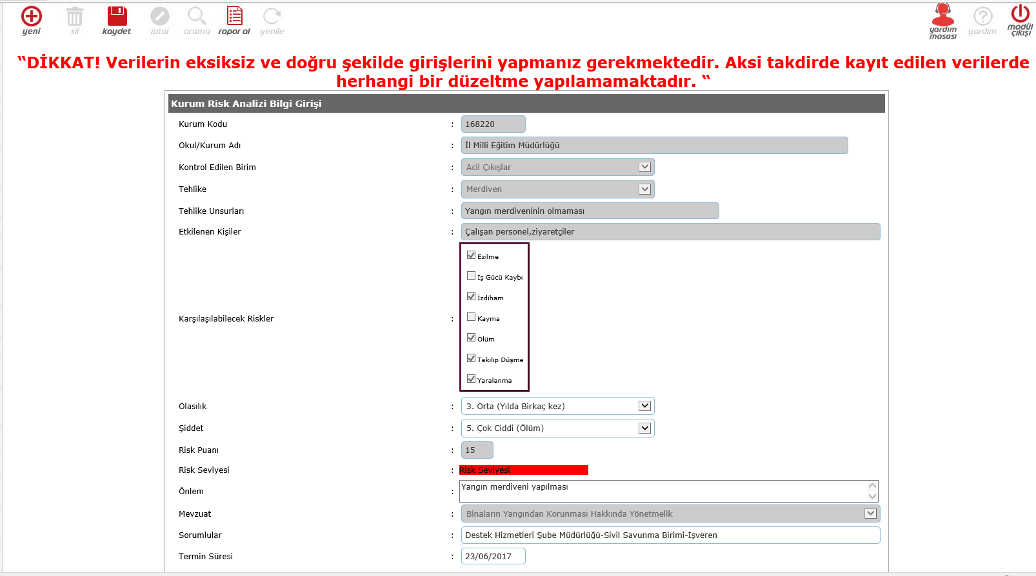
Ciddi ve acil tedbir alınması gereken risklerde risk puanı 15 ve üzeri yapılır, termin süresi ise tahmini ödenek gelme süresi ve ödenek geldikten sonra ilgili tehlikenin ortadan kaldırılma süresi dikkate alınarak belirlenir.

Slide 38
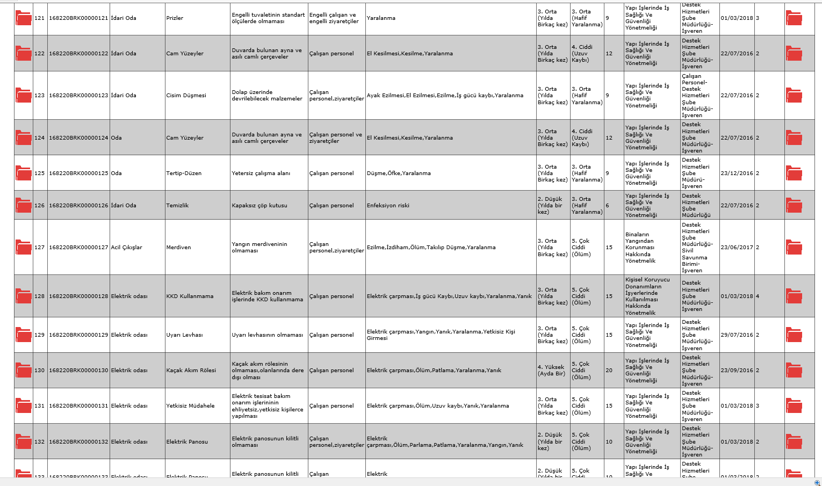
Gerekli düzeltmeler yapıldıktan sonra değişiklik yapılan maddenin sağ tarafında bulunan revizyon sayısının arttığı görülür.

Slide 39
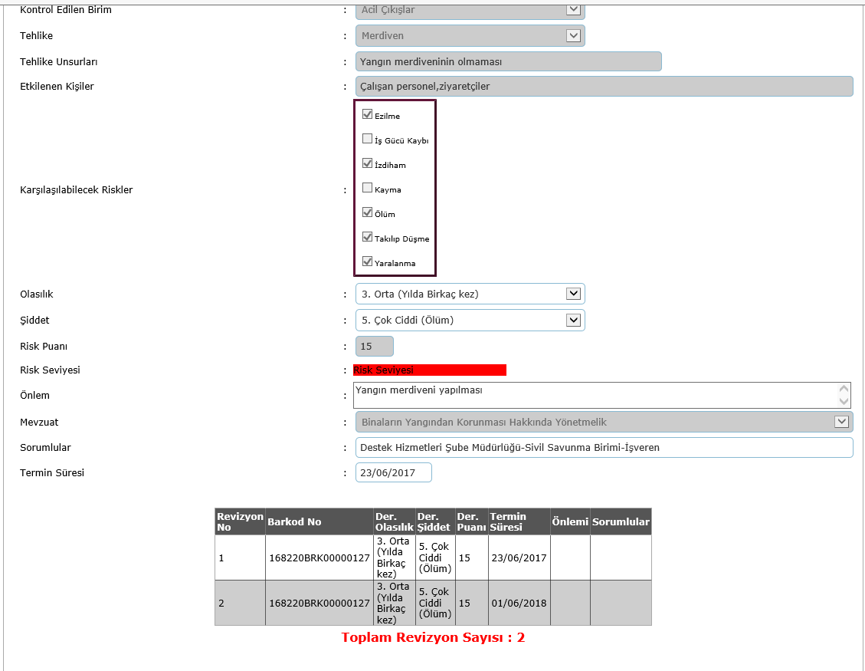
Risk puanı ve termin süresi güncellenerek kaydedildikten sonra ekranda termin süresi eski haliyle görünecektir. Son hali görünmek isteniyorsa değişiklik yapılan maddenin sağ tarafında bulunan revizyon butonu tıklanırsa aşağıdaki ekran görülecektir.

Slide 40
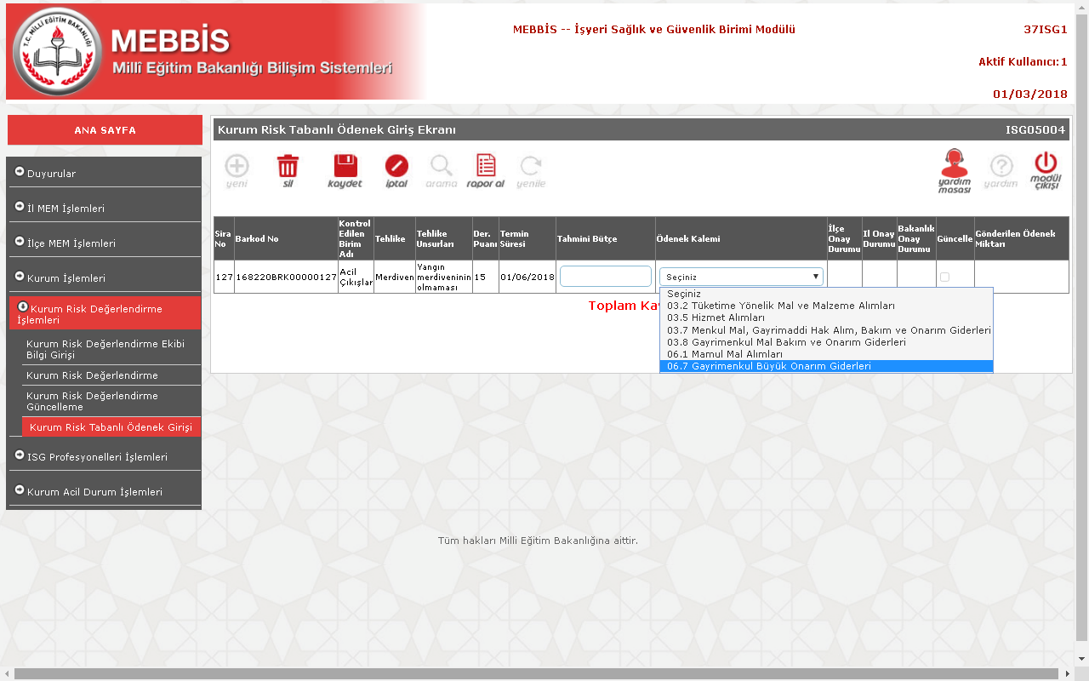
Kurum Risk Tabanlı Ödenek Girişi» butonuna tıklandığında risk skoru 15 olan riskler görünecektir. İlgili kısımlar (Tahmini Bütçe, Ödenek Kalemi) girildikten sonra butonuna tıklanarak bütçe başvurusu tamamlanır.

Slide 41
DİKKAT EDİLMESİ GEREKEN DURUMLAR
Okul ve kurumlarımızın iş sağlığı ve güvenliği kapsamındaki ödenek ihtiyacı MEBBİS İşyeri Sağlık ve Güvenlik Modülü Kurum Risk Tabanlı Ödenek Girişi ekranından veri girişi yapılarak sağlanacaktır. Periyodik Bakım için Temel Eğitim Genel Müdürlüğüne bağlı okullarımız, eğer periyodik bakım garanti anlaşması mevcut değilse bakım ve onarım taleplerini inşaat biriminden yazıyla isteyeceklerdir. Garanti anlaşması devam eden Temel Eğitim okullarımız ve diğer okul ve kurumlarımız ilgili firmalara bakım ve onarımlarını yaptıracak garanti anlaşmasının devamı için Kurum Risk Tabanlı Ödenek Girişi ekranından ödenek talebinde bulunacaklardır.
Periyodik kontroller (Elektrik tesisatı, topraklama, paratoner, kazan dairesi, yangın dolaplarının periyodik kontrolleri) Müdürlüğümüz Periyodik Kontrol Uzmanları tarafından yapılacaktır. Periyodik bakımlar ise bu kontroller dışında yapılan bakım ve tamirat işlemleridir. Yukarıda parantez içinde belirtilen kontroller dışında kalan makine ve cihazların periyodik kontrol ve bakımları okul ve kurumlarımız tarafından yaptırılacaktır.

Slide 42
03- MAL VE HİZMET ALIM GİDERLERİ
Faturalı olarak veya ilgili mevzuatına uygun şekilde belgelendirilerek alınan mal ve hizmet bedellerini kapsayacaktır.
Bu bölüm, büro malzemesi alımları, kira, yakıt, elektrik ödemeleri ile parasal limitlere bakılmaksızın rutin bakım-onarım ödemelerini, telefon vb. haberleşme giderlerini, yolluk giderlerini, taşıma giderlerini, düşük değerli veya bir yıldan az kullanım ömrü olan ekipmanlar için yapılan ödemeler ile çeşitleri ve açıklamaları ekli listelerde ve bu rehberin ilerleyen bölümlerinde ifade edilen benzeri giderleri kapsayacaktır.
03.2 TÜKETİME YÖNELİK MAL VE MALZEME ALIMLARI
Üretim sürecinde kullanılmadan doğrudan tüketime yönelik olarak kullanılan nihai mal ve hizmetler üçüncü ve dördüncü düzeyde özelliklerine göre sınıflandırmaya tabi tutulmuş olup, buna göre ilgili kodlara gider kaydedileceklerdir.

Slide 43
03.7 MENKUL MAL, GAYRİMADDİ HAK ALIM, BAKIM VE ONARIM GİDERLERİ
03.7.1 Menkul Mal Alım Giderleri
03.7.1.01 Büro ve İşyeri Mal ve Malzeme Alımları: Tüketime yönelik mal ve malzeme alımlarının dışında kalan, bedeli her yıl bütçe kanunlarıyla belirlenecek limiti geçmeyen ve hizmet, çalışma ve işyerinin donatımı ve döşemelerinde kullanılan eşyalar ile hizmetin çalışmanın ve işin gerektirdiği büro masası, koltuk, sandalye, sehpa, etajer, kütüphane, dosya dolabı, karteks dolabı, misafir koltuğu, bilgisayar masası, okul sırası, çelik kasa, perde, halı, masa kalemi, çöp kutusu, mühür gibi her türlü büro malzemesi alımları bu bölüme gider kaydedilecektir.
03.7.1.04 Yangından Korunma Malzemeleri Alımları: 03.2.6.01 koduna gider kaydedilecek olan yangın tüplerinin dolum giderleri hariç olmak üzere; yangın söndürme tüpü, yangın söndürme cihazı alımları, yangın ikaz sistemi kurulması, yangınla mücadele sistemi alımı vb. yangından korunmanın gerektirdiği mal ve malzeme alımları ve her türlü giderler bu bölüme kaydedilecektir.

Slide 44
03.7.1.90 Diğer Dayanıklı Mal ve Malzeme Alımları: Yukarıda sayılanlar dışında kalan ve diğer ekonomik kodlara dahil olmayan hizmetin gerektirdiği dayanıklı mal ve malzeme (alarm sistemi gibi) alımları bu bölüme gider kaydedilecektir.
03.7.3 Bakım ve Onarım Giderleri: Taşınır mallarla ilgili olarak, bunların ekonomik ömürlerini ve değerlerini artırmaya yönelik yenileme amaçlı bakım-onarımlar dışında kalan ve doğrudan işletmeye yönelik rutin olarak yapılması gereken bakım ve onarımlar ve bu bakım onarımlarda kullanılacak olan yedek parça alım giderleri (parasal limitlere bakılmaksızın) bu grupta yer alacaktır.
03.7.3.02 Makine Teçhizat Bakım ve Onarım Giderleri: 237 sayılı Kanuna tabi taşıtlar ile iş makinelerinin dışında kalan;
- Makine, teçhizat ve demirbaşın (tefrişat hariç) her yıl bütçe kanunu ile belirlenecek tutarı aşmayan bakım, onarımı için verilecek işçilik ücretleri ile bakım ve onarım malzemeleri ve yedek parça alımları.

Slide 45
03.8 GAYRİMENKUL MAL BAKIM VE ONARIM GİDERLERİ
Taşınmaz mallarla ilgili olarak, bunların ekonomik ömürlerini ve değerlerini artırmaya yönelik yenileme amaçlı bakım-onarımlar dışında kalan ve doğrudan işletmeye yönelik rutin olarak yapılması gereken bakım ve onarımlar (parasal limitlere bakılmaksızın) bu grupta yer alacaktır. Ayrıca, taşınmaz malların bakım-onarımının gerektirdiği yıkım ve enkaz temizleme işleri de bu kapsamda değerlendirilecektir.
- Sözü edilen taşınmaz malların her yıl bütçe kanunlarıyla belirlenecek olan tutarı geçmeyen ayrı veya birlikte yapılacak kanalizasyon, boya ve badana, çatı ve asansör onarımları,
- Mevcut elektrik, su, doğalgaz ve ısıtma tesisatının tevsii, bakım onarımları,
- Telefon, havalandırma ve klima gibi tesislerin (telefon santralı hariç) tevsiinin gerektirdiği bina tadil ve onarımları,
- 03.8.1.02 Okul Bakım ve Onarımı Giderleri: Okul ve okul müştemilatı olarak kullanılan spor salonu gibi binaların bakım ve onarım giderleri bu bölüme kaydedilecektir.
03.8.1.04 Atölye ve Tesis Binaları Bakım ve Onarımı Giderleri: Devlet dairelerince atölye, tamirhane, kademe gibi amaçlarla kullanılan binaların bakım ve onarım giderleri bu bölüme kaydedilecektir.

Slide 46
06.1 MAMUL MAL ALIMLARI
Okulların, hastanelerin, sosyal tesislerin donatımı ve döşemelerinde kullanılan eşyalar ile hizmetin, çalışmanın ve işin gerektirdiği büro masası, koltuk, misafir koltuğu, sandalye, sehpa, kütüphane, dosya dolabı, bilgisayar masası, okul sırası , bilgisayar, fotokopi makinesi, baskı makinesi, evrak imha makinesi gibi çalışmaya ilişkin makine alımları ve atölye, laboratuvar gereçleri gibi malzeme alımlarını kapsar.

Slide 47
06.7 GAYRİMENKUL BÜYÜK ONARIM GİDERLERİ
Gayrimenkullerin sermaye bölümüne dahil olacak nitelikteki bakım-onarımının kurumun bizzat kendisi tarafından, gerekli malzemeler piyasadan temin edilerek ve kurum personelinin teknik bilgisinden ve işgücünden vb. kapasiteden faydalanmak suretiyle (örneğin hizmet binasının çatısının bakım-onarımının) yapılması durumunda; üretim sürecinde kullanılan hammaddeler, ara mallar, bu malların taşıma giderleri, kullanılan enerji bedelleri ve mamul malların alım giderleri ile projelerin fizibilitesi ve kontrolü için müşavir firma ve kişilere yapılan ödemeler ile gayrimenkullerin bakım-onarımının (gayrimenkulün mütemmimi olan asansörlerin büyük bakım-onarımları dahil) üçüncü şahıslara ihale edilerek yaptırılması halinde müteahhide yapılacak ödemeler bu bölümde sınıflandırılacaktır.

Slide 48
Acil çıkış sayısı yeterli mi? | Acil çıkış sayısının yeterli olmaması | Yaralanma (ciddi), ölüm | 3 | 5 | 15 | BİNALARIN YANGINDAN KORUNMASI HAKKINDA YÖNETMELİK | Acil çıkış sayıları standart ve yönetmeliklere uygun olmalıdır.
Merdiven aralıklarında düşmelere karşı tedbir alınmış mı? (File, korkuluk vb) | Merdiven aralıklarında düşmelere karşı tedbir alınmaması | Düşme, yaralanma (ciddi), ölüm | 3 | 5 | 15 | YAPI İŞLERİNDE İŞ SAĞLIĞI VE GÜVENLİĞİ YÖNETMELİĞİ | Trabzanlar düşmelere karşı yükseltilmeli, merdiven aralıklarına file vb. yaptırılmalıdır.
Yangın tipine uygun yeterli sayıda söndürücü var mı? | Yangın tipine göre yeterli sayıda yangın söndürme cihazının olmaması | Yanma, yaralanma (ciddi), ölüm | 3 | 5 | 15 | BİNALARIN YANGINDAN KORUNMASI HAKKINDA YÖNETMELİK

Slide 49
MİLLİ EĞİTİM BAKANLIĞI
Merkez İşyeri Sağlık ve Güvenlik Birimi
SORU/CEVAP BÖLÜMÜ

Slide 50
MİLLÎ EĞİTİM BAKANLIĞI
Merkez İşyeri Sağlık ve Güvenlik Birimi
TEŞEKKÜR EDERİM
Sercan YAĞCI
PENDİK İSG Büro Yöneticisi

